Slide 1
تشكيلات حائط الصد والدفاع عن الملعب

Slide 2
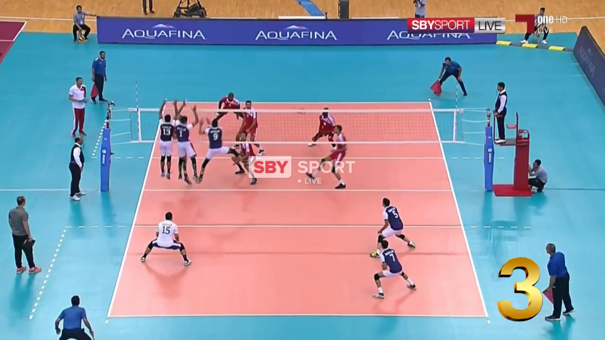
هو عمل مشترك بين لاعب اولاعبي حائط الصد وبقية اللاعبين للدفاع عن الملعب والتغطية, والذي يمكن إن يثمر عنه عمل ناجح ضد الضرب الساحق أو الخداع الذي يقوم به الفريق المنافس.

Slide 3
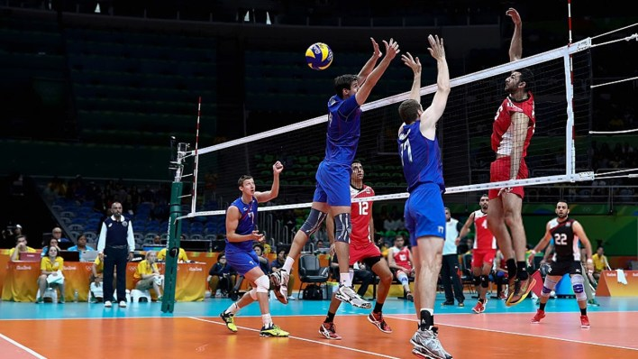
التكتيكات المستخدمة في تشكيلات حائط الصد والدفاع عن الملعب:
1- تشكيلات حائط الصد والدفاع عن الملعب بتقدم مركز (6)
2- تشكيلات حائط الصد والدفاع عن الملعب بتأخر مركز(6)

Slide 4
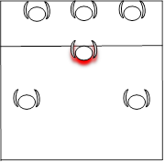
1- تشكيلات حائط الصد والدفاع عن الملعب بتقدم مركز (6)
تعد هذه الطريقة أمينة حيث لا يترك مجال للشك بين اللاعبين اثناء التغطية, واللاعب الذي يحتل مركز ( 6 ) هو المسئول عن تغطية حائط الصد والمسئول عن الكرات الساقطة خلفه والتي تعد من المناطق الاكثر خطورة اثناء نهوض حائط الصد ,ويستخدم هذا التكتيك من قبل الفرق المبتدئة وقد تستخدم من قبل الفرق المتقدمة وحسب ظروف اللعب المختلفة.
ولتطبيق هذا التكتيك لابد إن تكون له وقفة أساسية قبل التشكيل وهي كما في الشكل التالي: 2 3 4
6
1 5

Slide 5
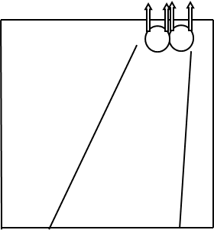
حائط الصد بلاعبين(2 لاعب) والدفاع عن الملعب بتقدم مركز(6):
هجوم المنافس من مركز (4)
مركز (2) و(3) تشكيل حائط الصد.
مركز (6) تغطية حائط الصد
مركز (4) الدفاع عن الملعب والانسحاب
الى خط الهجوم
مركز (5) يقف خارج ظل البلوك والدفاع
عن الكرات البعيدة والملموسة بحائط الصد
والكرات الساقطة داخل ظل حائط الصد في اخر الملعب
مركز(1) يقف في الثلث الاخير من الملعب
ويدافع عن الملعب في مركزه وعن الكرات التي 2 3
تلمس حائط الصد وتذهب للخلف او خارج الملعب
من جهته
6 4
1 5

Slide 6
حائط الصد بلاعبين(2 لاعب) والدفاع عن الملعب بتقدم مركز(6):
هجوم المنافس من مركز (2)
مركز (3) و(4) تشكيل حائط الصد.
مركز (6) تغطية حائط الصد
مركز (2) الدفاع عن الملعب والانسحاب
الى خط الهجوم
مركز (1) يقف خارج ظل البلوك والدفاع
عن الكرات البعيدة والملموسة بحائط الصد
والكرات الساقطة داخل ظل حائط الصد في اخر الملعب
مركز(5) يقف في الثلث الاخير من الملعب 3 4
ويدافع عن الملعب في مركزه وعن الكرات التي
تلمس حائط الصد وتذهب للخلف او خارج الملعب
من جهته 2
6
1
5

Slide 7
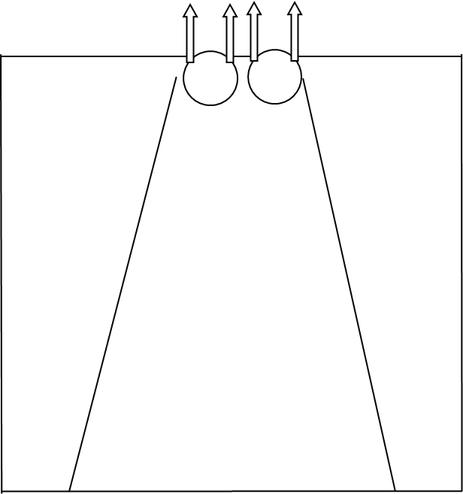
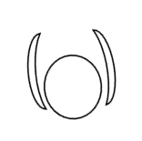
حائط الصد بلاعبين(2 لاعب) والدفاع عن الملعب بتقدم مركز(6): هجوم المنافس من مركز (3)
2 3 3 4
6 4 2 6
1 5
1 5

Slide 8
ب- حائط الصد بثلاثة لاعبين والدفاع عن الملعب يتقدم مركز(6)
2 3 4
6
1 5

